Slide 1
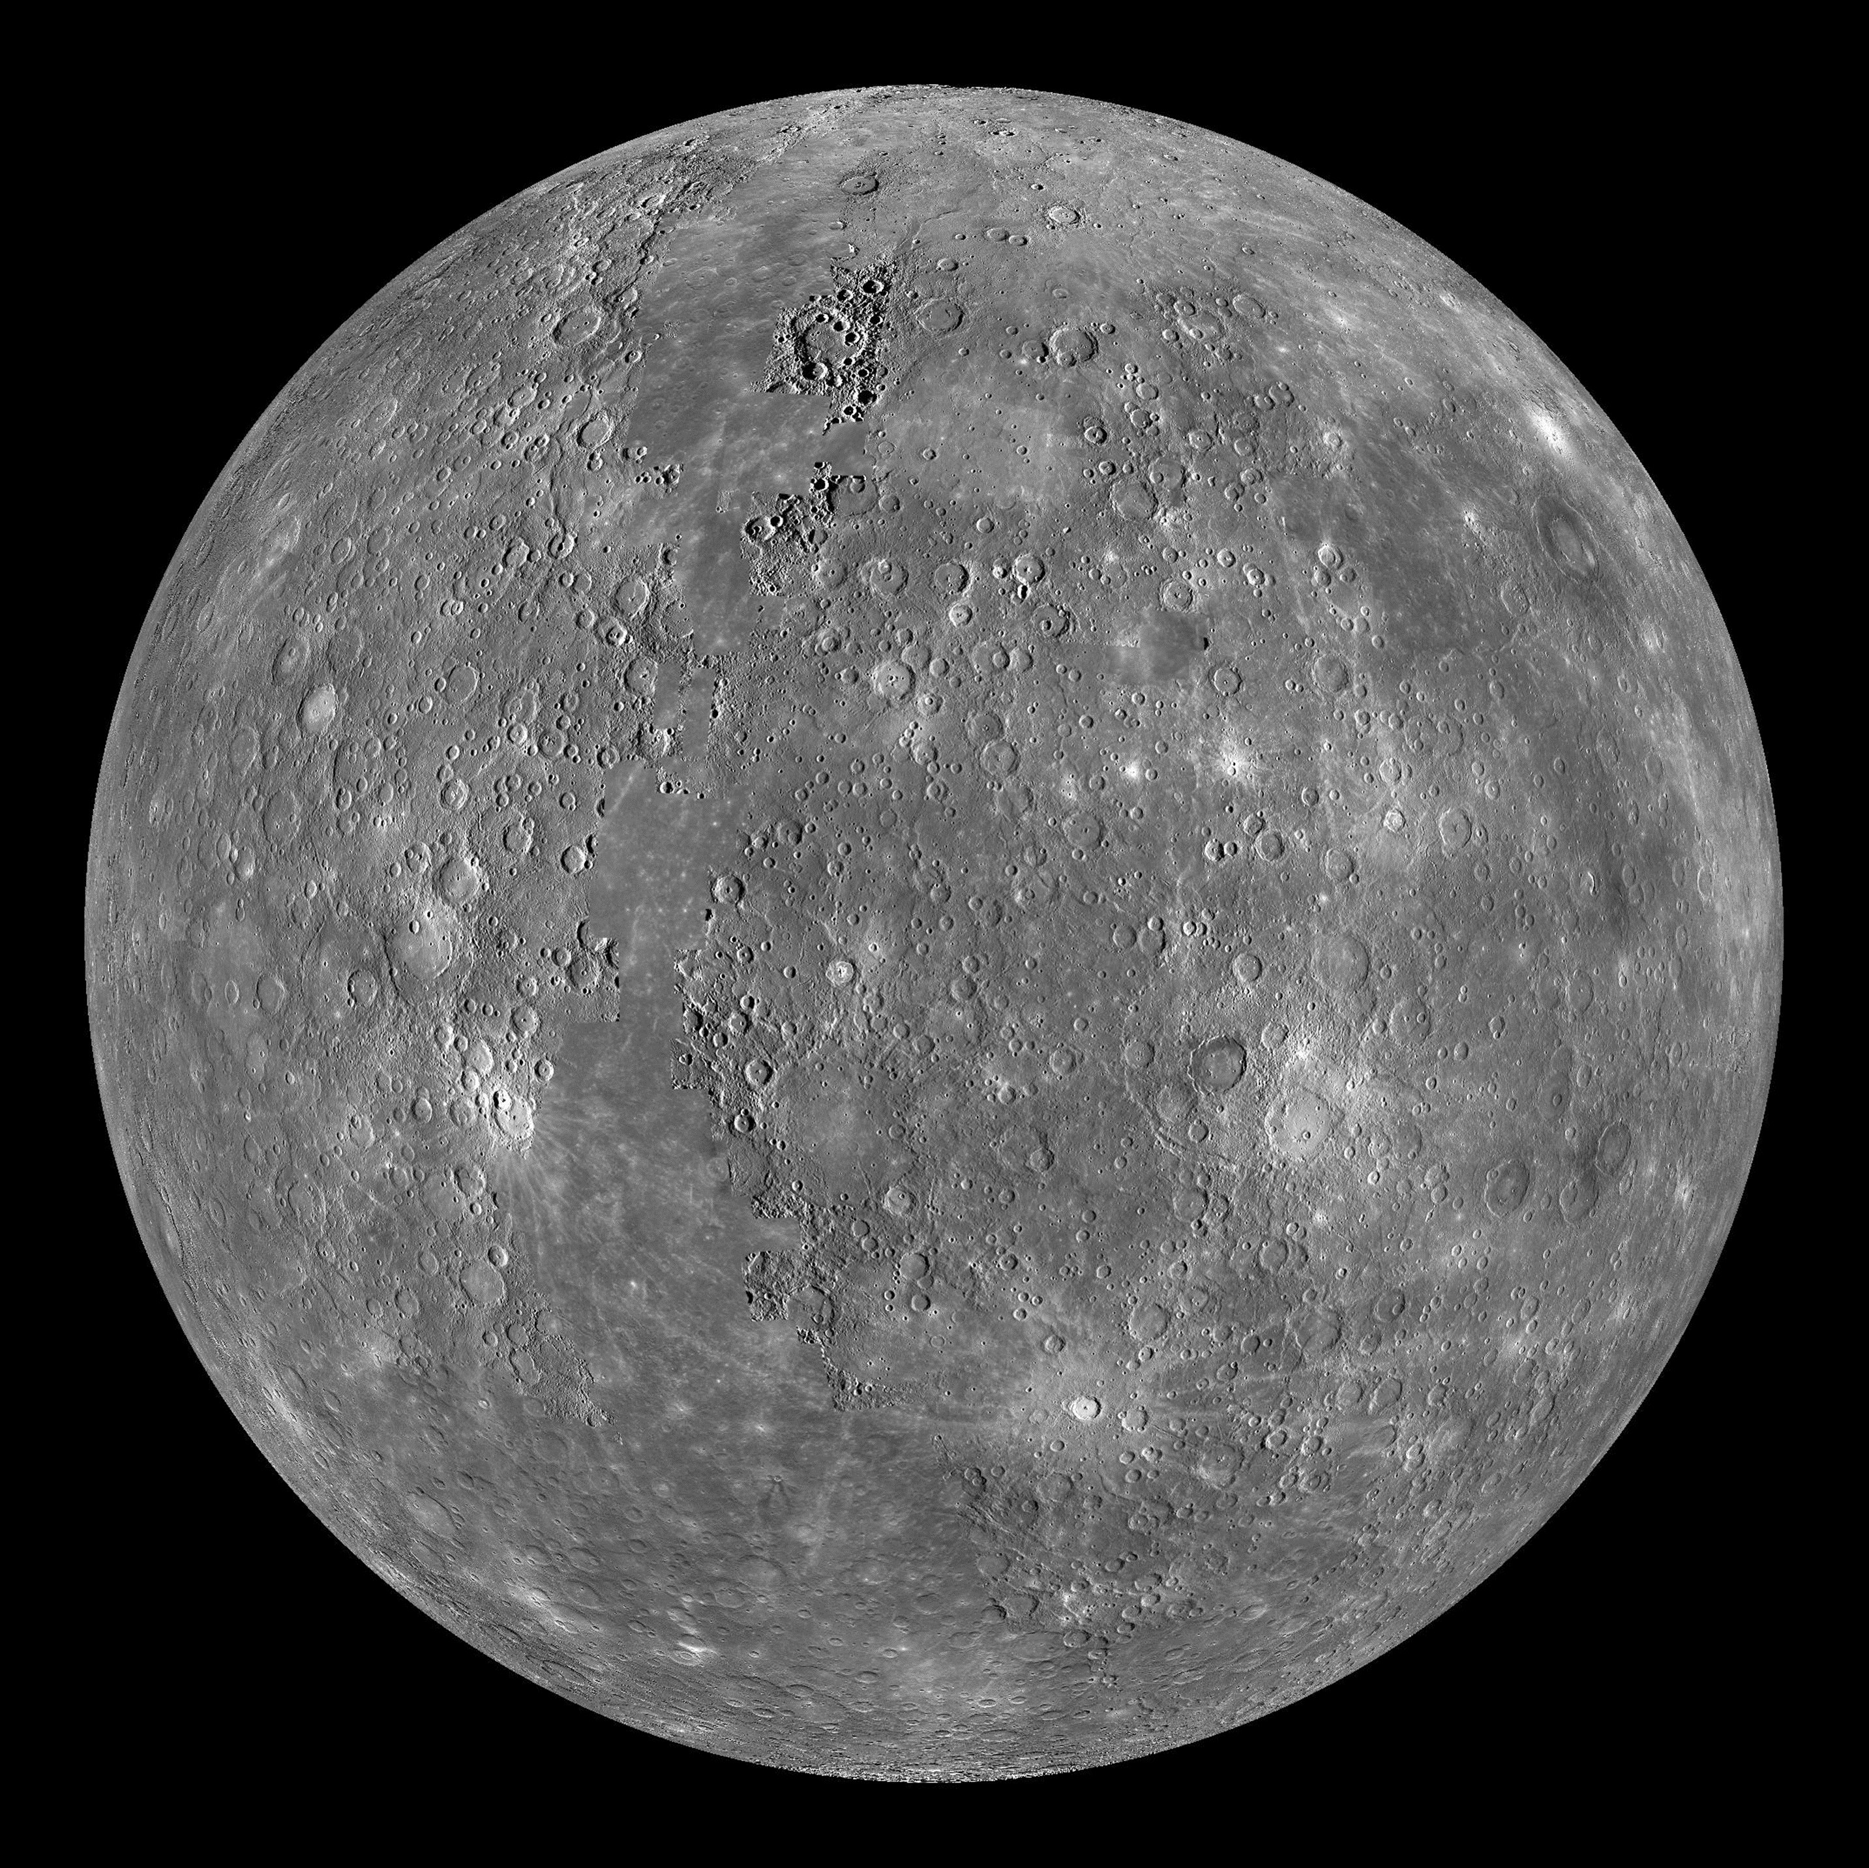
Merkur

Slide 2
Merkur
Planet najbliži suncu, vrlo izdužene staze
Od sunca je udaljen 57,91 milijuna kilometara
Sunce obiđe za zvjezdanu godinu, točnije 88 dana
Promjer mu je 4879,4 km i os njegove vrtnje okomita je stazi
Okreće se vrlo sporo i siderički mu dan traje 58,65 dana, a sunčev 176 dana

Slide 3
Merkur
Zbog njegova svojstvena gibanja promatrač bi na Merkuru doživio dvostruk izlazak Sunca ili dvostruko podne.
Merkur je skoro tri puta manji od Zemlje.
Nema atmosferu te zapaženi su plinovi: kisik, vodik, helij i argon.
Temperatura površine mijenja mu se od 173 °C do 427 °C.
Površina mu je prekrivena kraterima i malim "morima„ te jako nalikuje Mjesečevoj površini (zbog jače privlačne sile krateri su mu zbijeniji).

Slide 4
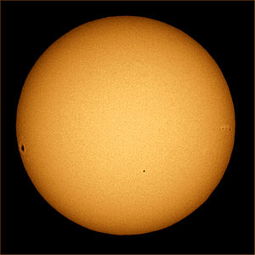
Merkur
Na kori se vide ostatci velikih pomaka i stezanja planetnoga tijela uzrokovanog hlađenjem.
Središte Merkura se sastoji pretežito od metala i ima slabo magnetno polje.
U naizmjeničnim vremenskim razmacima od 7 i 13 godina vidi se kako Merkur prelazi preko Sunčeva kruga (tranzit).
Po starim češkim imenima za planete kajkavci su jedno vrijeme za Merkur upotrebljavali ime Dobropas.
Zbog blizine Sunca rijetko je u povoljnom položaju za promatranje, a i tada je vidljiv samo iznad obzora, kratko vrijeme prije izlaska ili nakon zalaska Sunca.
Merkur nema prirodnih satelita.

Slide 5
Merkurova atmosfera
Merkurova atmosfera je vrlo rijetka (oko 1012 puta rjeđa od Zemljine).
Najčešće se smatra da Merkur nema atmosferu te su ustanovljeni helij, vodik i kisik.
Zbog visokih temperatura i slabe gravitacije atomi i molekule atmosfere neprestano odlaze s planeta.
Izgubljena atmosfera obnavlja se na slijedeće načine: česticama Sunčevog vjetra zarobljenih Merkurovim magnetskim poljem, isparavanjem polarnog leda i isparavanjem prilikom udara mikrometeora.

Slide 6
Merkurova površinska temperatura
Toplinski uvjeti u kojima se nalazi Merkurovo tlo najoštriji su u čitavome Sunčevu sustavu.
Razlog ovako velikih razlika je Merkurova spora rotacija oko vlastite osi.
Strana okrenuta Suncu izložena je dugotrajnom zagrijavanju, a kada točka na površini dođe na noćnu stranu počinje sporo hlađenje.
Merkur nema tekućine na površini, niti gustu atmosferu čija bi strujanja ublažila temperaturne razlike.
Godišnja doba ovise o položaju na izduženoj stazi također kao i o planetarnoj dužini mjesta na kugli.

Slide 7
Merkurov reljef
Na prvi pogled površina Merkura jako sliči površini Mjeseca.
Svojstveni reljefni oblici su: krateri, kružna brda, bazeni (velike kružne ravnice nalik Mjesečevim morima) i rasjedi.
Tlo na Merkuru je rahlo i razmrvljeno koje nastaje pod udarima meteorita.
Na Merkurovo tlo djeluje i termička erozija, širenje i skupljanje tla zbog naglih promjena temperature (razlog zbog čega i nastaju pustinje na Zemlji).

Slide 8
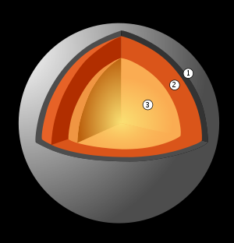
Svojstva unutrašnjosti Merkura
Merkurova jezgra se sastoji od velike željezne jezgre. Unutrašnjost se sastoji od 70% metala i 30% silikata.
Prosječna gustoća Merkura je 5 430 kg/m3 što je nešto manje od prosječne gustoće Zemlje.
Razlog zašto Merkur (unatoč velikoj količini željeza) ima manju gustoću nego Zemlja je u tome što cjelokupna masa Zemlje pritišće planet i stvara veću gustoću. Merkur ima masu od samo 5,5% mase Zemlje.
Jezgra Merkura popunjava 42% planetarnog prostora. Jezgru okružuje plašt debljine 600 km.
Merkur nema magme.
1. Kora: debljine 100–300 km
2. Plašt: debljine oko 600 km
3. Jezgra: polumjer oko 1 800 km.

Slide 9
Merkurov tranzit (prijelaz)
Merkur prelazi preko Sunčeva kruga (tranzit) češće nego Venera.
Zadnja tri prijelaza su se dogodila 1999., 2003. i 2006., a slijedeći će se dogoditi 2016.
Tranziti se prate s najvećom pažnjom jer pomažu da se točnije odrede staze planeta.
Trenutci u kojima planet redom dira rub Sunca s vanjske strane pa s unutrašnje strane pa opet s unutrašnje strane i opet s vanjske strane zovu se prvi, drugi, treći i četvrti dodir ili kontakt.

Slide 10
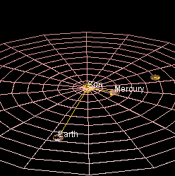
Merkurova vrtnja (rotacija)
Merkur vrlo sporo rotira oko vlastite osi.
Nekada se smatralo da je Merkur zbog plimnih sila sinkroniziran sa Suncem (uvijek okrenut Suncu istom stranom). To znači da se okrene oko sebe točno u istom vremenu u kojem napravi jedan okret oko Sunca.

Slide 11
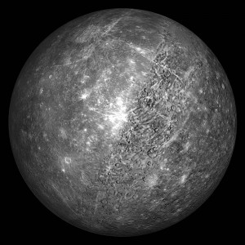
Povijest Merkura
Merkur je jedan od 6 planeta poznatih u antičko doba.
Do 264. pr. Kr. imao je dva imena: ime Apolon bilo je pridijeljeno jutarnjoj pojavi, a ime Merkur večernjoj. Iako se može zapaziti i danju bolje je iskoristiti priliku za noćno promatranje.
Giovanni Schiaparelli je 1889. odredio period vrtnje i ustanovio da iznosi 88 dana isto toliko koliko i zvjezdana godina (siderička godina). Pomoću najboljeg optičkog teleskopa Merkur se vidi lošije nego Mjesec golim okom.

Slide 12
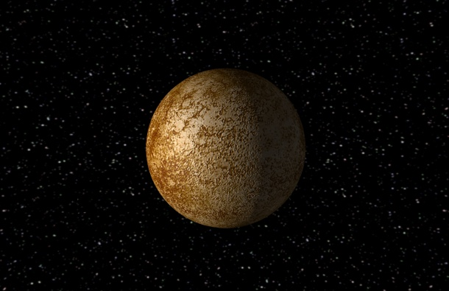
Napravila: Laura Kolgjeraj, 7.D

